Slide 1

Бюджет для граждан
к отчету об исполнении бюджета
муниципального района
«Могочинский район»
2017 год

Slide 2
Для реализации принципа прозрачности, открытости бюджета и информирования жителей о расходовании средств бюджета муниципального района «Могочинский район» разработан «Бюджет для граждан» по исполнению бюджета за 2017 год. «Бюджет для граждан» познакомит вас с основами бюджетного процесса, данными отчета об исполнении бюджета района.
Информация позволит гражданам составить представление об источниках формирования доходов бюджета «Могочинского района» и направлениях расходования бюджетных средств в 2017 году

Slide 3

Отчет об исполнении бюджета содержит данные об исполнении бюджета по доходам, расходам и источникам финансирования дефицита бюджета в соответствии с бюджетной классификацией Российской Федерации.

Slide 4

ИСПОЛНЕНИЕ БЮДЖЕТА- это этап бюджетного процесса, который начинается с момента утверждения решения о бюджете представительным органом муниципального образования и продолжается в течении финансового года

Slide 5

Исполнение бюджета по ДОХОДАМ:
Обеспечение полного и своевременного поступления в бюджет налогов, сборов, доходов от использования имущества и других обязательных платежей, в соответствии с утвержденными бюджетными назначениями

Slide 6

Исполнение бюджета по РАСХОДАМ
Обеспечение последовательного финансирования мероприятий, предусмотренных решением о бюджете, в пределах утвержденных сумм с целью исполнения принятых муниципальным образованием расходных обязательств. Составление и утверждение отчета об исполнении бюджета является важной формой контроля за исполнением бюджета.

Slide 7
Основные параметры исполнения бюджета муниципального района за 2017 год
Наименование | Уточненный план | Исполнено | % исполнения
ДОХОДЫ, ВСЕГО | 543153,5 | 539503,2 | 99,3
Собственные доходы | 211456,4 | 212899,3 | 100,7
Безвозмездные поступления | 331697,1 | 326603,9 | 98,5
РАСХОДЫ, ВСЕГО | 554796,3 | 538247,6 | 97,0
Дефицит (-), Профицит (+) | -11642,8 | +1255,6

Slide 8
Основные характеристики бюджета района в динамике

Slide 9

При профицитном бюджете- снижается долг и /или растут остатки средств
При дефицитном бюджете- растет долг и/или снижаются остатки средств

Slide 10

Достигнутые результаты исполнения бюджетной политики муниципального района
«Могочинский район»
Реализация комплекса мер, направленных на укрепление налоговой базы муниципального района;
Обеспечение сбалансированности и устойчивости районного бюджета;
Исполнение принятых расходных обязательств;
Повышение эффективности расходов, исходя из их максимальной эффективности, приоритетов и планируемых результатов деятельности муниципального района «Могочинский район»
Обеспечение прозрачности и доступности бюджетной политики.

Slide 11

Доходы бюджета – это все поступающие в бюджет денежные средства.
Доходы бюджета
Налоговые доходы
Неналоговые доходы
Безвозмездные поступления
Доходы от использования и реализации муниципального имущества; доходы от оказания платных услуг; плата за негативное воздействие на окружающую среду; штрафные санкции; иные неналоговые доходы
Поступления от уплаты
налогов, установленных
Налоговым Кодексом РФ: налог на доходы
физических лиц;
  акцизы;
единый налог на
вменённый доход; налог на добычу
полезных ископаемых
Поступлений от других бюджетов (Дотации, субсидии субвенции, иные межбюджетные трансферты)

Slide 12
Исполнение плана по доходам
Бюджет муниципального района «Могочинский район» по доходам за 2017 год исполнен в сумме 539503,2 тыс.руб., или 99,3% к уточненным плановым назначениям.

Slide 13
Структура поступления собственных доходов муниципального района «Могочинский район»
Бюджет муниципального района «Могочинский район» по собственным доходам за 2017 год исполнен в сумме 212899,3 тыс.руб., или 100,7% к уточненным плановым назначениям.

Slide 14
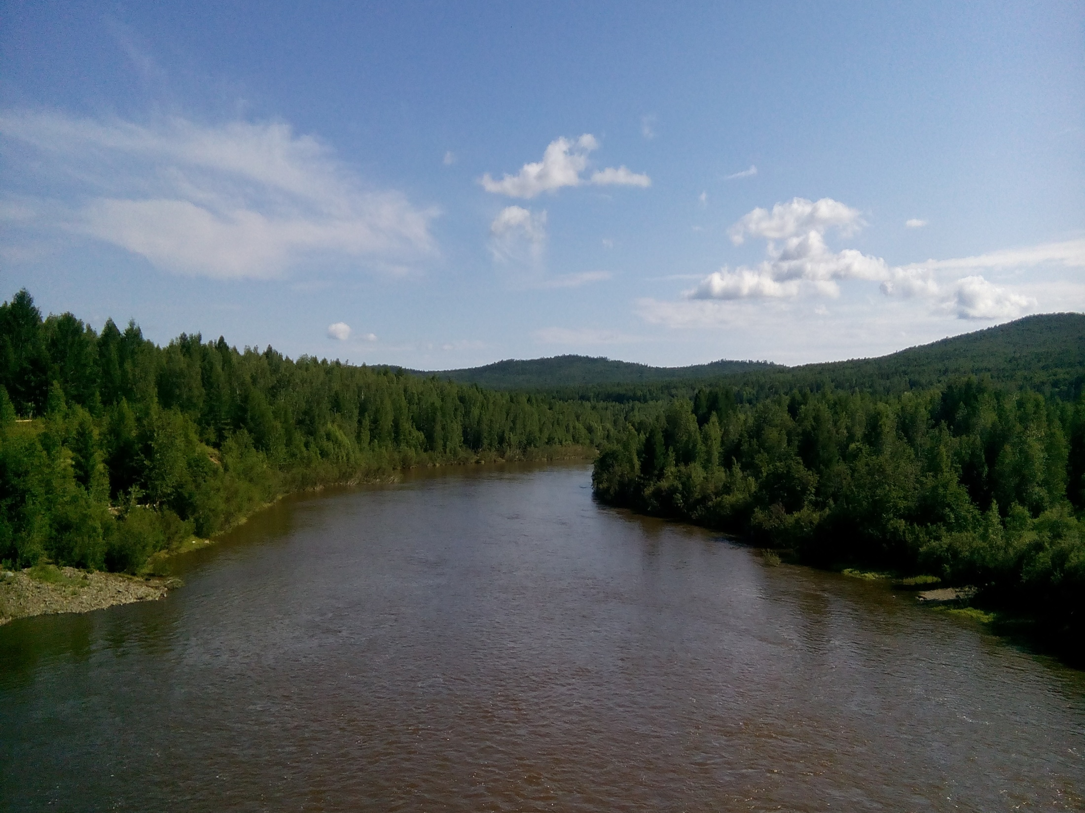
Основными источниками поступлений собственных доходов в бюджет муниципального района остаются налоговые доходы, доля которых в объеме поступлений собственных доходов составляет 93,8%, из них НДФЛ составляет - 44,4 %, НДПИ- 41,1%Акцизы – 5,0%, ЕНВД- 8,1%.
Объем собственных доходов бюджета района по сравнению с 2016 годом увеличился на 4481,6 тыс.руб.
Доля неналоговых доходов в общем объеме поступлений собственных доходов за отчетный период составила 6,2%.

Slide 15

Безвозмездные поступления
Из бюджета Забайкальского края муниципальный район «Могочинский район» получает следующие виды межбюджетных трансфертов:

Slide 16
Дотации- межбюджетные трансферты, предоставляемые на безвозмездной и безвозвратной основе без установления направлений и (или) условий их использования
Субсидии- межбюджетные трансферты, предоставляемые в целях софинансирования расходных обязательств органов местного самоуправления
Субвенции- межбюджетные трансферты, предоставляемые в целях финансового обеспечения расходных обязательств, переданных для осуществления органам местного самоуправления в установленном порядке
Иные межбюджетные трансферты – предоставляются на определенные цели

Slide 17
Структура безвозмездных поступлений в бюджете муниципального района «Могочинский район» за 2017 год

Slide 18

Сумма безвозмездных поступлений за 2017 год составила 326603,9 тыс.руб. или 98,5% к уточненным бюджетным назначениям. Основную долю безвозмездных поступлений составляют Субвенции – 267252,0 тыс.руб. или 81,8 %; Субсидии –33594,8 тыс.руб. или 10,3%; Дотации – 23042,0 тыс.руб. или 7,0%; Иные межбюджетные трансферты – 7226,8 тыс.руб. или 2,2%

Slide 19
Анализ поступлений доходов

Slide 20

Собственные доходы бюджета муниципального района по сравнению с 2016 годом увеличились на 4481,7тыс. руб.,
Безвозмездные поступления по сравнению с 2016 годом уменьшились на 17277,2 тыс.руб.

Slide 21
Помесячная динамика поступлений по основным собственным доходным источникам в 2017 году

Slide 22
Отчет об исполнении бюджета муниципального района "Могочинский район" за 2017 г. по доходам
Наименование доходов |  |  | Уточненный | Факт | %
 |  |  | план | исполнения | исполнения
 |  |  | 2017 г. | 2017 г.
Налоговые доходы всего, в том числе: |  |  | 197941,7 | 199610,1 | 100,8%
Налог на доходы физических лиц |  |  | 85981,5 | 88640,1 | 103,1%
Налоги на совокупный доход |  |  | 19040 | 16165,9 | 84,9%
Акцизы |  |  | 9432 | 10131,2 | 109,4%
Налоги,сборы и регулярные платежи за пользование природными ресурсами |  |  | 80938,9 | 81986,7 | 101,3%
Государственная пошлина |  |  | 2546,3 | 2685,9 | 105,5%
Задолженность и перерасчеты по отмененным налогам и сборам |  |  | 3 | 0,3 | 10,0%

Slide 23
Наименование доходов |  |  | Уточненный | Факт | %
 |  |  | план | исполнения | исполнения
 |  |  | 2017 г. | 2017 г.
Неналоговые доходы , в том числе: | 13514,7 | 13289,2 | 98,3%
Доходы от использования имущества в том числе: | 7936 | 8533,1 | 107,5%
Арендная плата за земельные участки | 4940,2 | 5515 | 111,6%
Доходы от сдачи в аренду имущества | 2968,8 | 3059,6 | 103,1%
Доходы от перечисления части прибыли | 27 | 30,3 | 112,2%
Прочие доходы от использования имущества | 0 | -71,8
Плата за негативное воздействие на окружающую среду | 2150 | 1284,1 | 59,7%
Доходы от оказания платных услуг и компенсация затрат государства | 398,3 | 429,2 | 107,8%
Доходы от продажи материальных и нематериальных активов | 300 | 301,8 | 100,6%
Штрафы , санкции, возмещение ущерба | 2230,4 | 2491,8 | 111,7%
Прочие неналоговые доходы | 500 | 249,2 | 49,8%
Налоговые и неналоговые (Собственные доходы) | 211456,4 | 212899,3 | 100,7%

Slide 24
Наименование доходов |  |  | Уточненный | Факт | %
 |  |  | план | исполнения | исполнения
 |  |  | 2017 г. | 2017 г.
Безвозмездные поступления в том числе: | 331697,1 | 326603,9 | 98,5%
Дотации | 23042 | 23042 | 100,0%
Субсидии | 33609,3 | 33594,8 | 100,0%
Субвенции | 267407,3 | 267252 | 99,9%
Иные межбюджетные трансферты | 7638,5 | 7226,9 | 94,6%
Доходы бюджетов бюджетной системы РФ. | 0 | 0
Возврат остатков субсидий, субвенций и иных межбюджетных трансфертов прошлых лет, имеющих целевое назначение из бюджетов муниципальных районов | 0 | -4511,8
Доходы бюджета района - Всего | 543153,5 | 539503,2 | 99,3%

Slide 25

Исполнение бюджета «Могочинского района» по Расходам за 2017 год

Slide 26
Расходы бюджета - выплачиваемые из бюджета денежные средства, за исключением средств, являющихся в соответствии с Бюджетным Кодексом источниками финансирования дефицита бюджета
Особенностью исполнения бюджета по расходам является то, что расходная часть зависит от объема доходных поступлений.
Расходы осуществляются в пределах фактического наличия бюджетных средств на едином бюджетном счете. При этом обязательно соблюдаются такие процедуры – санкционирование расходов и финансирование.
Задача санкционирования расходов заключаются в том, чтобы обеспечить принятие к финансированию расходов, которые предусмотрены утвержденным решением о бюджете.

Slide 27
Разделы бюджетной классификации по расходам
Общегосударственные вопросы
Национальная оборона
Национальная безопасность и правоохранительная деятельность
Национальная экономика
Жилищно-коммунальное хозяйство
Образование
Культура
Социальная политика
Физическая культура и спорт
Межбюджетные трансферты
Каждый из разделов классификации имеет перечень подразделов, которые отражают основные направления реализации соответствующей функции. Полный перечень разделов и подразделов классификации расходов бюджетов приведен в статье 21 Бюджетного кодекса Российской Федерации.

Slide 28
Ведомственная структура расходов бюджета и бюджетная классификация
Бюджетная классификация Российской Федерации – это группировка доходов, расходов и источников финансирования дефицитов бюджетов бюджетной системы Российской Федерации, используемая для составления и исполнения бюджетов, составления бюджетной отчетности, обеспечивающей сопоставимость показателей бюджетов бюджетной системы Российской Федерации (статья 18 Бюджетного кодекса).
Состав бюджетной классификации (статья 19 Бюджетного кодекса)
- Классификация доходов бюджетов;
- Классификация расходов бюджетов;
- Классификация источников финансирования дефицитов бюджетов;

Slide 29

Исполнение плана по расходам
Бюджет муниципального района «Могочинский район» по расходам за 2017 год исполнен в сумме 538247,6 тыс.руб., или 97% к уточненным бюджетным назначениям.

Slide 30


Расходы бюджета Могочинского района по основным направлениям за 2017 год

Slide 31
 | Уточненный план 2017 год | Исполнение 2017 год | % исполнения
Всего расходов | 554796,3 | 538247,6 | 97%
01 Общегосударственные вопросы | 50685,2 | 49147,2 | 97%
02 Национальная оборона | 915,9 | 915,9 | 100%
03 Национальная безопасность | 2994,9 | 2964,9 | 99%
04 Национальная экономика | 26041,3 | 19276,8 | 74%
05 Жилищно-коммунальное хозяйство | 8333,3 | 8305,7 | 99,7%
07 Образование | 416148,4 | 409160,1 | 98,3%
08 Культура | 23411,7 | 22623,1 | 96,6%
10 Социальная политика | 16201,1 | 15789,4 | 97,5%
11 ФК и спорт | 307,2 | 307,2 | 100%
13 Обслуживание долга | 14,7 | 14,7 | 100%
14 Межбюджетные трансферты | 10643,9 | 10643,9 | 100%

Slide 32
Структура расходов бюджета муниципального района за 2017 год

Slide 33
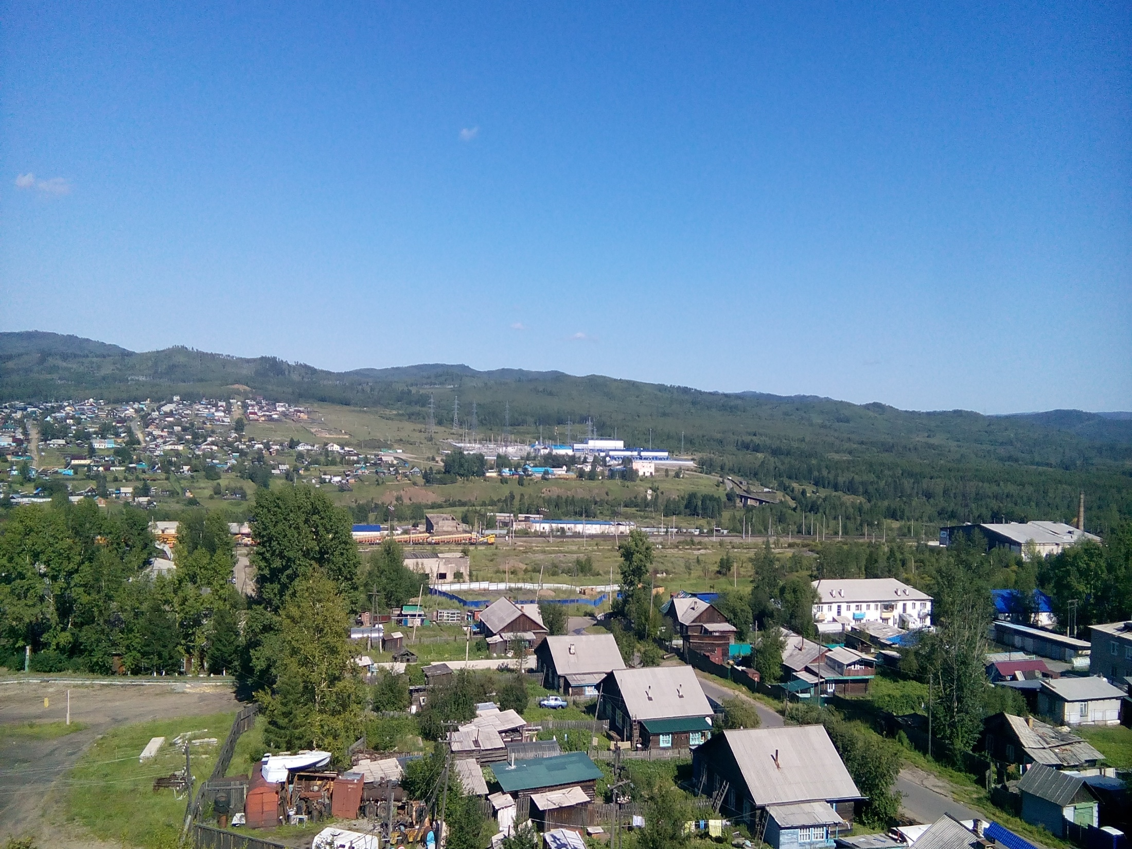
Бюджет муниципального района «Могочинский район» имеет социальную направленность, расходы на социально-культурную сферу: образование, культуру, физическую культуру и спорт, социальную политику составили в общем объеме в 2017 году – 83,2%

Slide 34

Исполнение бюджета района по статьям расходов
По статьям расходов средства были направлены:
- выплата заработной платы с начислениями 377195,5 тыс.руб., из них на з/плату – 281991,7 тыс. руб., начисления – 95203,8 тыс.руб.;
- прочие выплаты –1508,5 тыс.руб.;
- оплата услуг связи – 1410,0 тыс.руб.;
- транспортные расходы - 3,1 тыс. руб.;
- коммунальные услуги – 57665,2 тыс. руб.;
- аренда имущества –115,2 тыс.руб.
- содержание имущества – 25890,8 тыс.руб.;
- прочие работы и услуги – 14203,4 тыс. руб.;
- социальное обеспечение – 15087,0 тыс.руб.
- прочие расходы и налоги- 9338,0 тыс. руб.;
- приобретение основных средств – 5869,3 тыс.руб.;
- приобретение ТМЦ – 11602,2 тыс. руб.;
- обслуживание муниципального долга – 14,7 тыс. руб.;
- межбюджетные трансферты бюджетам поселений – 17628,9 тыс.руб.

Slide 35
Анализ расходов бюджета муниципального района «Могочинский район»

Slide 36

Расходы бюджета муниципального района по сравнению с 2016 годом уменьшились на 5377,6 тыс.руб. В общем объеме расходов бюджета муниципального района общегосударственные затраты составляют 9,1%, расходы по образованию – 76%, расходы по культуре –4,2%, социальная политика – 2,9%, межбюджетные трансферты – 1,8%.

Slide 37
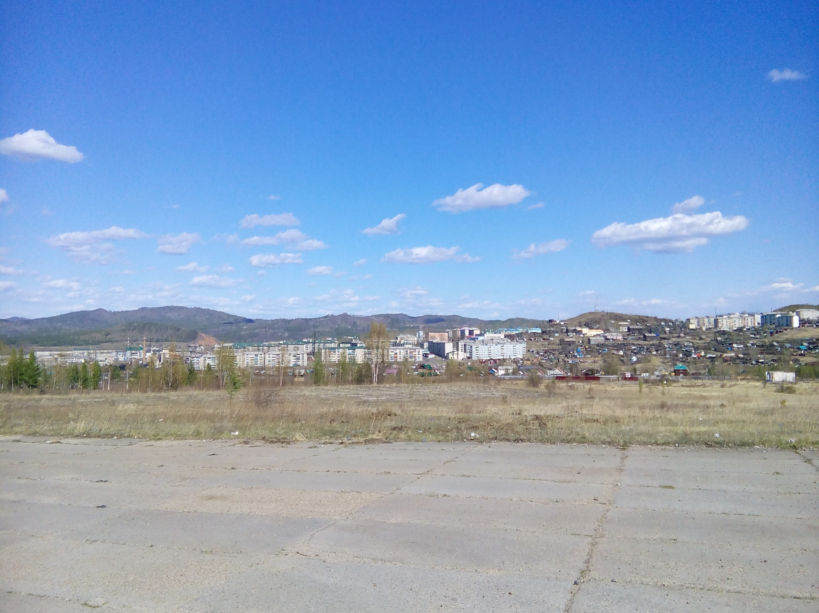
Расходы по разделу «Национальная экономика»
-Дорожная деятельность (дорожные фонды)- расходы составили 19276,8 тыс.руб., в том числе за счет бюджета Забайкальского края 2447,0 тыс.руб.

Slide 38
Расходы по разделу «Жилищно-коммунальное хозяйство»
Расходы бюджета на Жилищно –коммунальное хозяйство составили 8305,7тыс.руб., или 99,7% к уточненным плановым назначениям:
В том числе: средства направлены на:
Модернизация объектов теплоэнергетики и капитальный ремонт объектов коммунальной инфраструктуры, находящихся в муниципальной собственности – 6695,7тыс.руб.
Мероприятия по поддержке коммунального хозяйства в рамках муниципальной программы – 500,0 тыс.руб.
- Мероприятия на устранение ЧС из резервного фонда бюджета Забайкальского края- 1000,0 тыс. руб.
-Межбюджетные трансферты поселениям , согласно заключенным соглашениям – 110,0 тыс.руб.

Slide 39
Расходы по разделу «Образование»

Slide 40
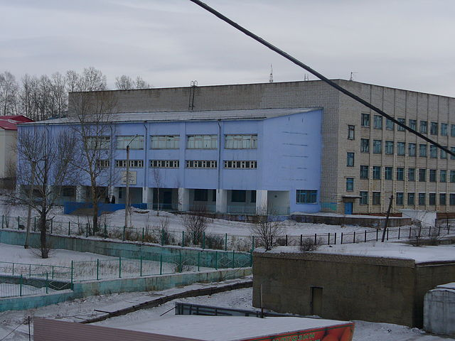
В 2017 году расходы по разделу «Образование» составили 409160,1 тыс.руб., или 98,3% к уточненным бюджетным назначениям. Расходы направлены на оплату труда и начисления, оплату коммунальных услуг, услуги связи, командировочные расходы, расходы по содержанию имущества, налоги, хозяйственные нужды.

Slide 41
Расходы по разделу «Культура»

Slide 42

Расходы по разделу «Культура» за 2017 год составили 22623,1 тыс.руб., или 96,6% к уточненным бюджетным назначениям

Slide 43
Расходы по разделу «Социальная политика»

Slide 44


Расходы по разделу «Социальная политика» за 2017 год составили 15789,4 тыс.руб., или 97,5% к уточненным бюджетным назначениям.

Slide 45

Муниципальный долг муниципального района
Муниципальный долг района возникает в силу осуществления заимствований.
Заимствования необходимы для:
Погашение долговых обязательств
Финансирования дефицита бюджета

Slide 46
Все заимствования подлежат учету в долговой книге района:
Долговые обязательства по взятым бюджетным кредитам на конец года погашены

Slide 47

Спасибо за внимание!
«Бюджет для граждан по исполнению бюджета» подготовлен
Комитетом по финансам администрации муниципального района «Могочинский район»
адрес: г. Могоча, ул.Комсомольская, 13
Тел. 8(241) 40583, 40201, 40217
эл.адрес kfmogocha@ mail.ru

Slide 48


